Slide 1
【Power Automate】
TeamsメッセージBot 使用マニュアル

Slide 2
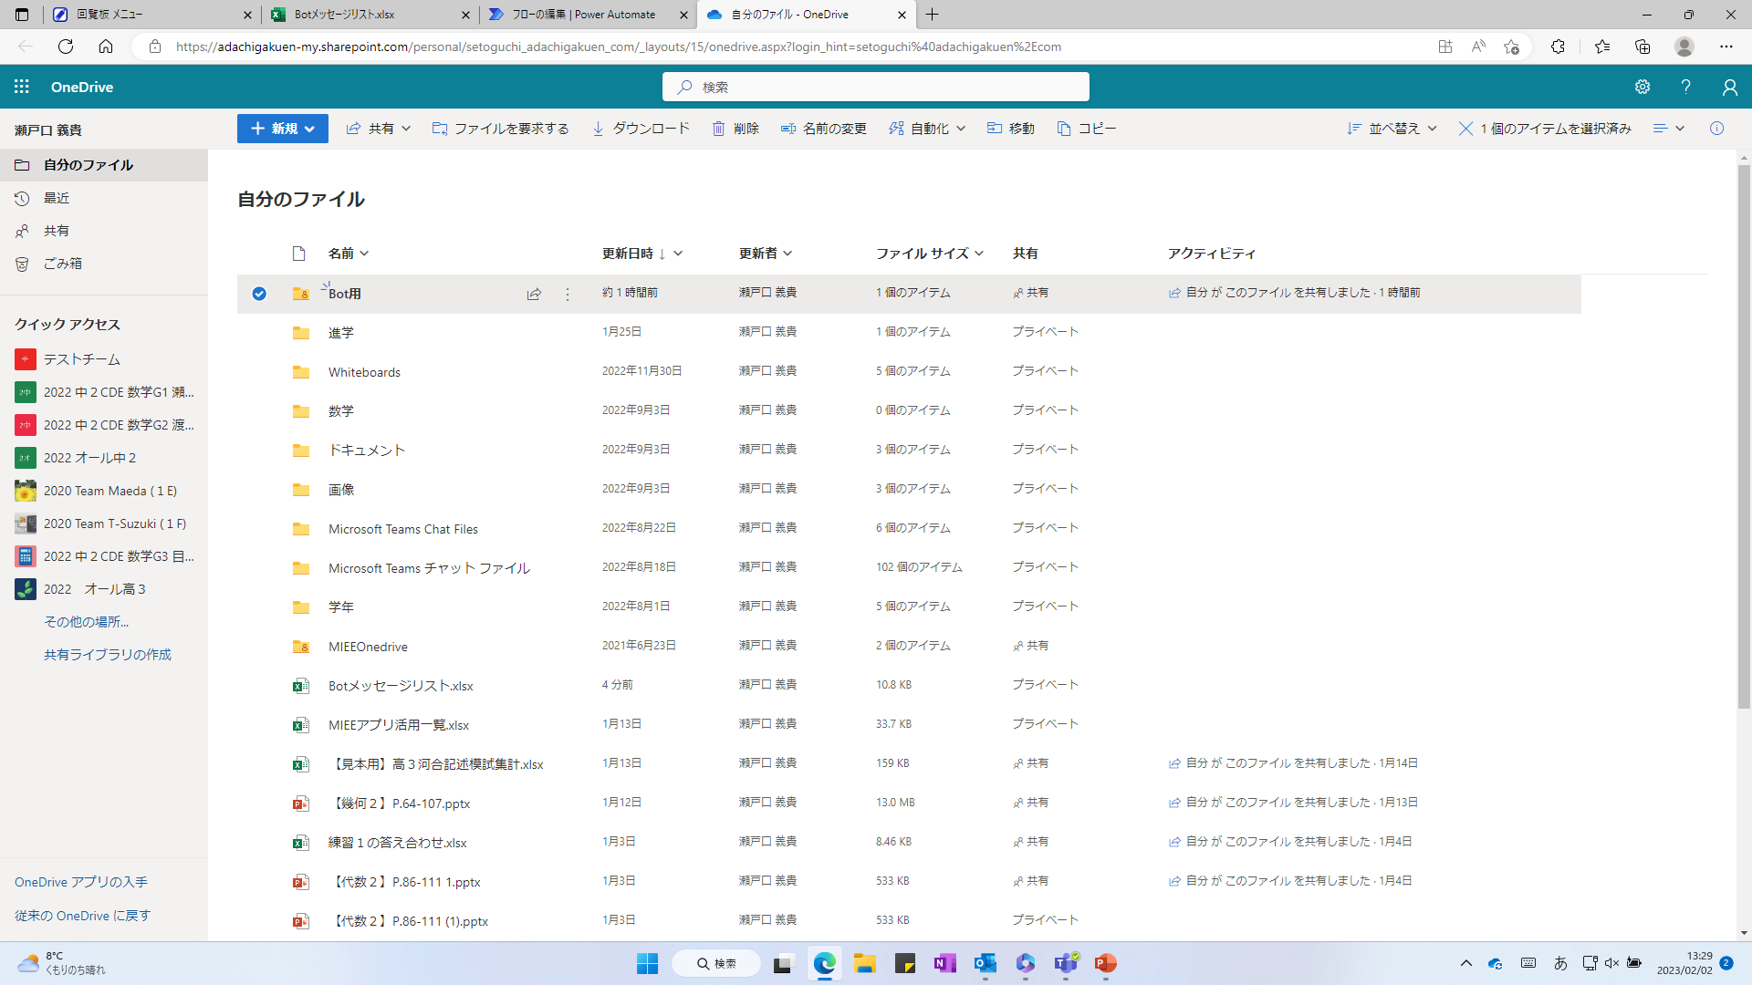
【Power Automate】 TeamsメッセージBot 使用マニュアル
準備
自身のOneDriveに共有可の「Bot用」フォルダを作成。
この中にTeamsにアップしたいデータ等を保存していきます。

Slide 3
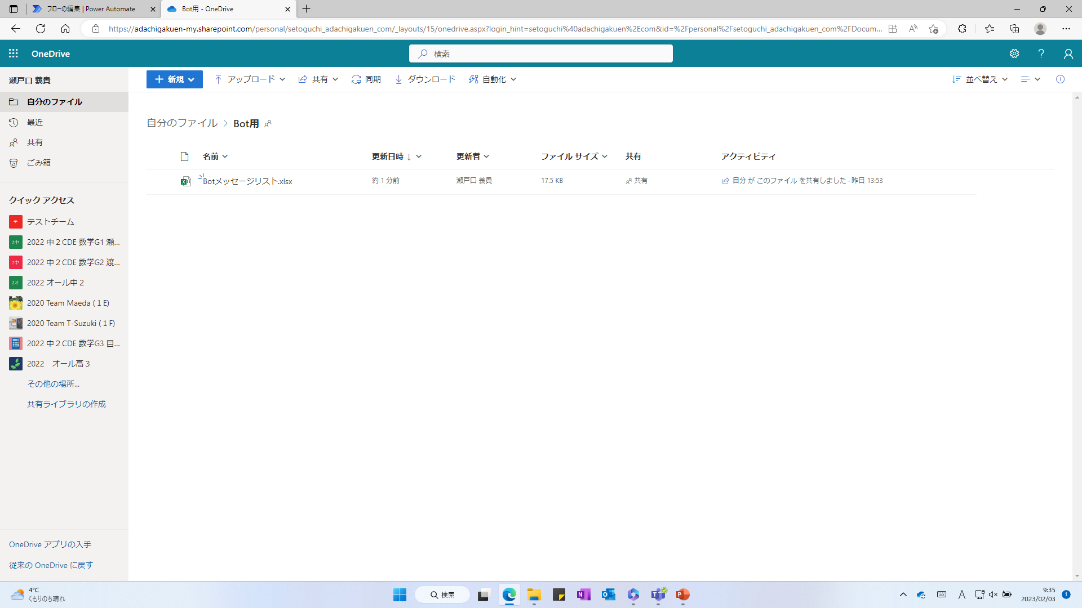
【Power Automate】 TeamsメッセージBot 使用マニュアル
準備
One Drive に次のExcelデータをダウンロードし、
「Bot用」フォルダ内に共有可の状態で保存。
こちらを右クリックし「リンクを開く」

Slide 4
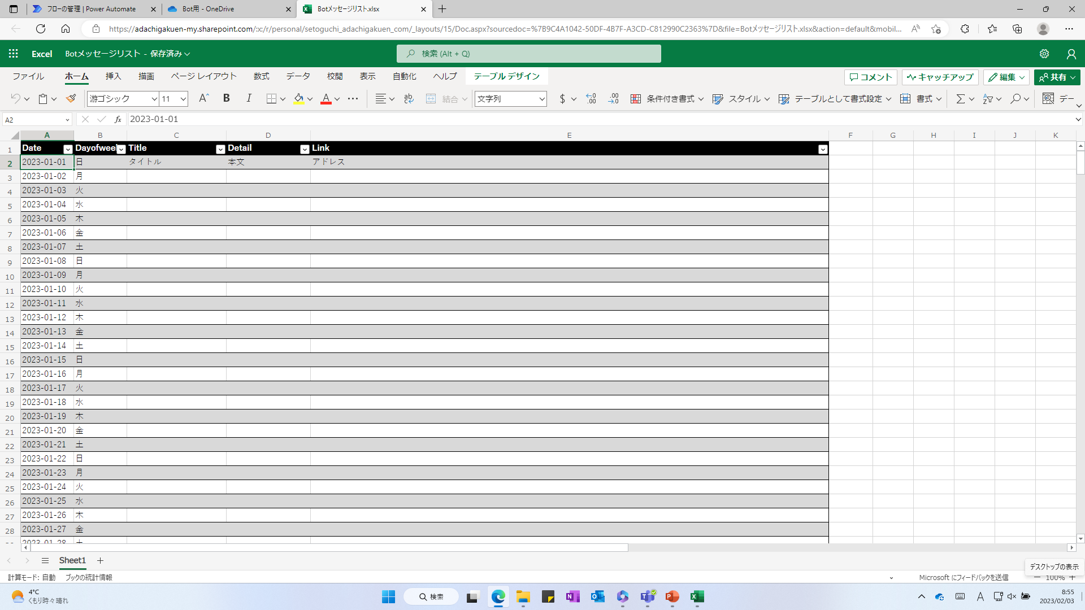
【Power Automate】 TeamsメッセージBot 使用マニュアル
準備
Excelの中はこのようなテーブルがあります。
・ Date：配信日一覧。
配信しない日はDateのセルを空欄にする。
※空欄にしないと空のメッセージが
配信されてしまいます。
・ Title：Teams投稿のタイトル。
・Detail：Teams投稿の本文。
・ Link：投稿に作成するリンク。Webアドレスも
One Drive内のデータリンクも可。
※フローの設定が完了すればあとはこのエクセルを
編集するだけで自動配信され続けます。

Slide 5
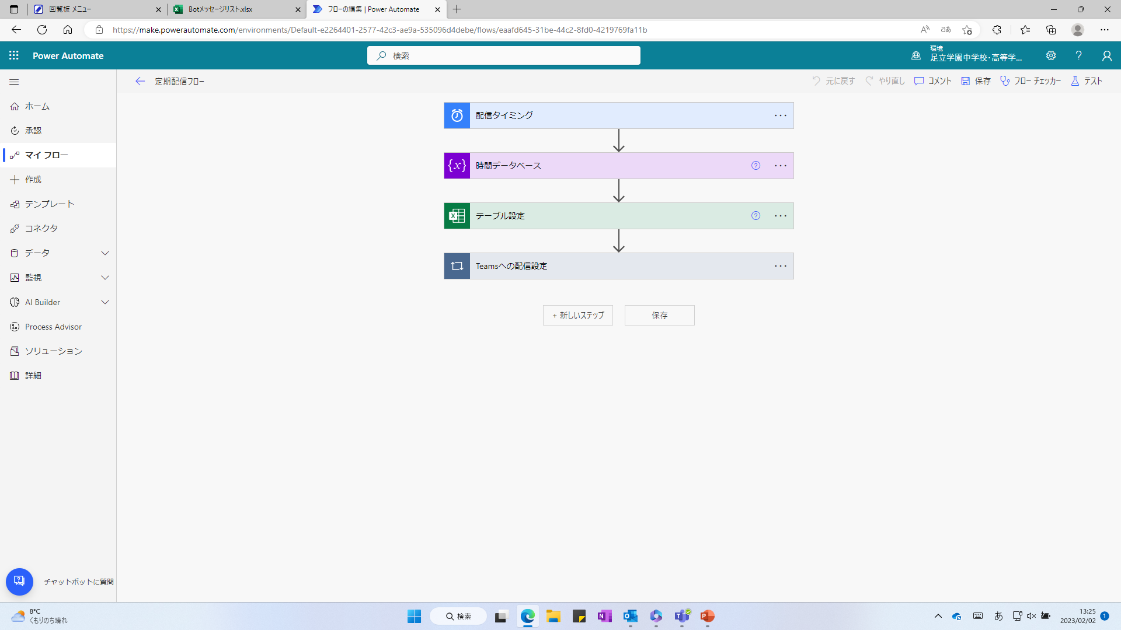
【Power Automate】 TeamsメッセージBot 使用マニュアル
準備
瀬戸口からメールで送られてきた
Power Automate「TeamsメッセージBot コピー」
これをベースにしていくつかの項目を編集。

Slide 6
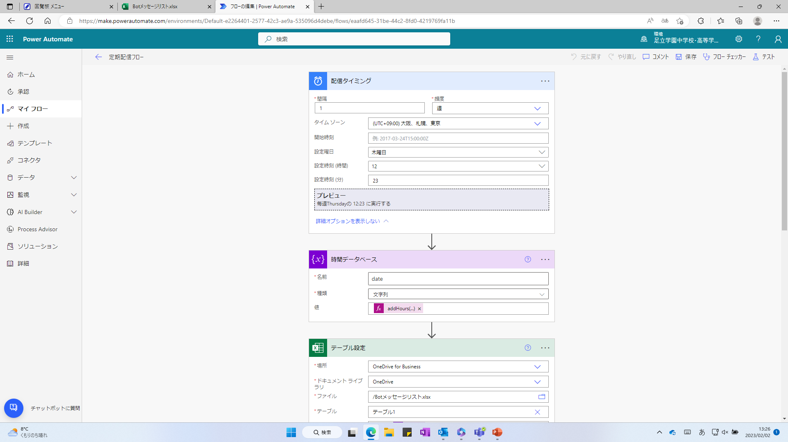
【Power Automate】 TeamsメッセージBot 使用マニュアル
フローの編集
色がついたバーをクリックすると、
左図のように各項目（トリガー・アクションといいます）の詳細が見られます。

Slide 7
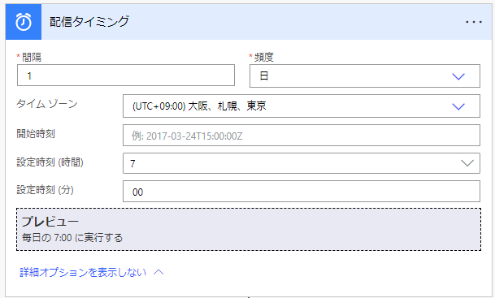
【Power Automate】 TeamsメッセージBot 使用マニュアル
フローの編集
配信タイミング（トリガー）
以下の項目を自由に設定
・設定時刻（時間）
・設定時刻（分）
※間隔は１、頻度は日でOK
配信の日付はExcelのDateで決まります。
ExcelでDateが入力されていない日や過去の配信日は
自動配信に影響しません。

Slide 8
【Power Automate】 TeamsメッセージBot 使用マニュアル
フローの編集
時間データベース（アクション）
Excelの一覧から今日配信するメッセージを見つけるための関数です。
編集する必要ありません。

Slide 9
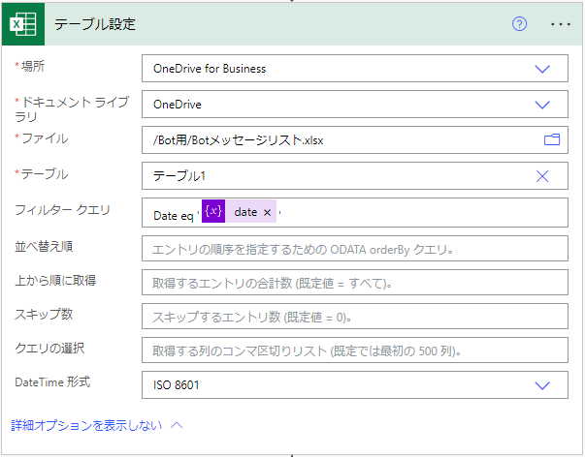
【Power Automate】 TeamsメッセージBot 使用マニュアル
フローの編集
テーブル設定（アクション）
「Botメッセージリスト.xlsx」と紐づけています。
編集の必要はありません。

Slide 10
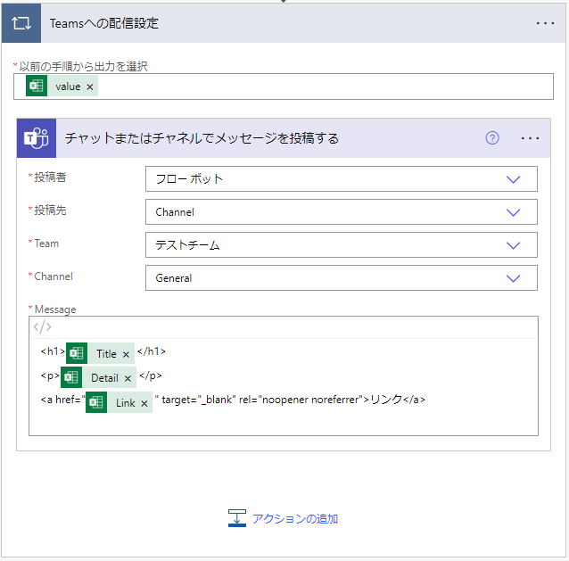
【Power Automate】 TeamsメッセージBot 使用マニュアル
フローの編集
Teamsへの配信設定（アクション）
以下の項目を自由に設定。
・Team
・Channel
そのほかは編集の必要ありません。
Messageの「リンク」３文字は好みのテキストに編集可。
フォントもコードにより編集は可。
※メンションはTeamsで生徒をタグ付けし、
タグ付けしたメンバーへメンションが可能。

Slide 11
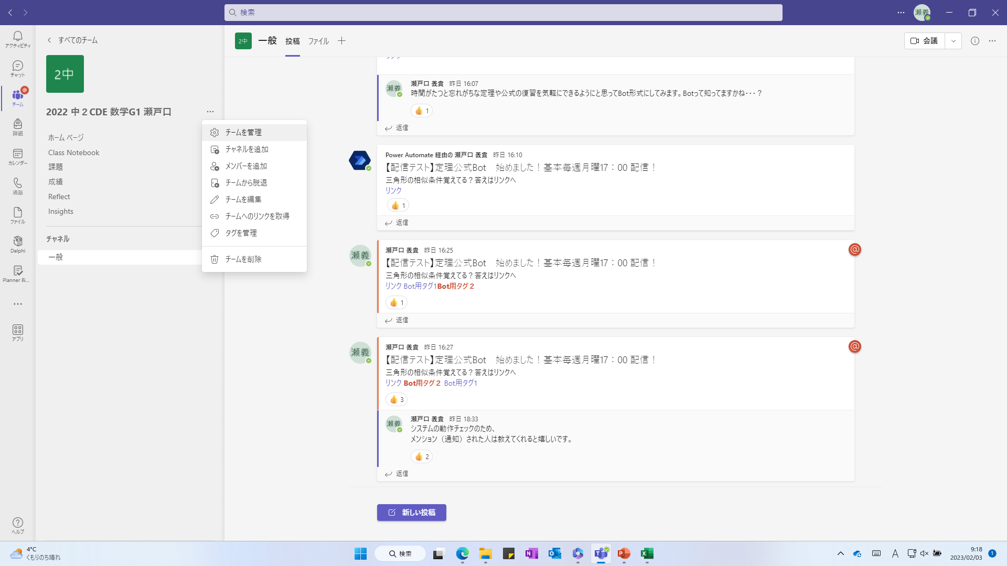
【Power Automate】 TeamsメッセージBot 使用マニュアル
タグメンションの設定
メンションの必要がなければこちらの設定はいりません。
Teamsの「チームを管理」

Slide 12
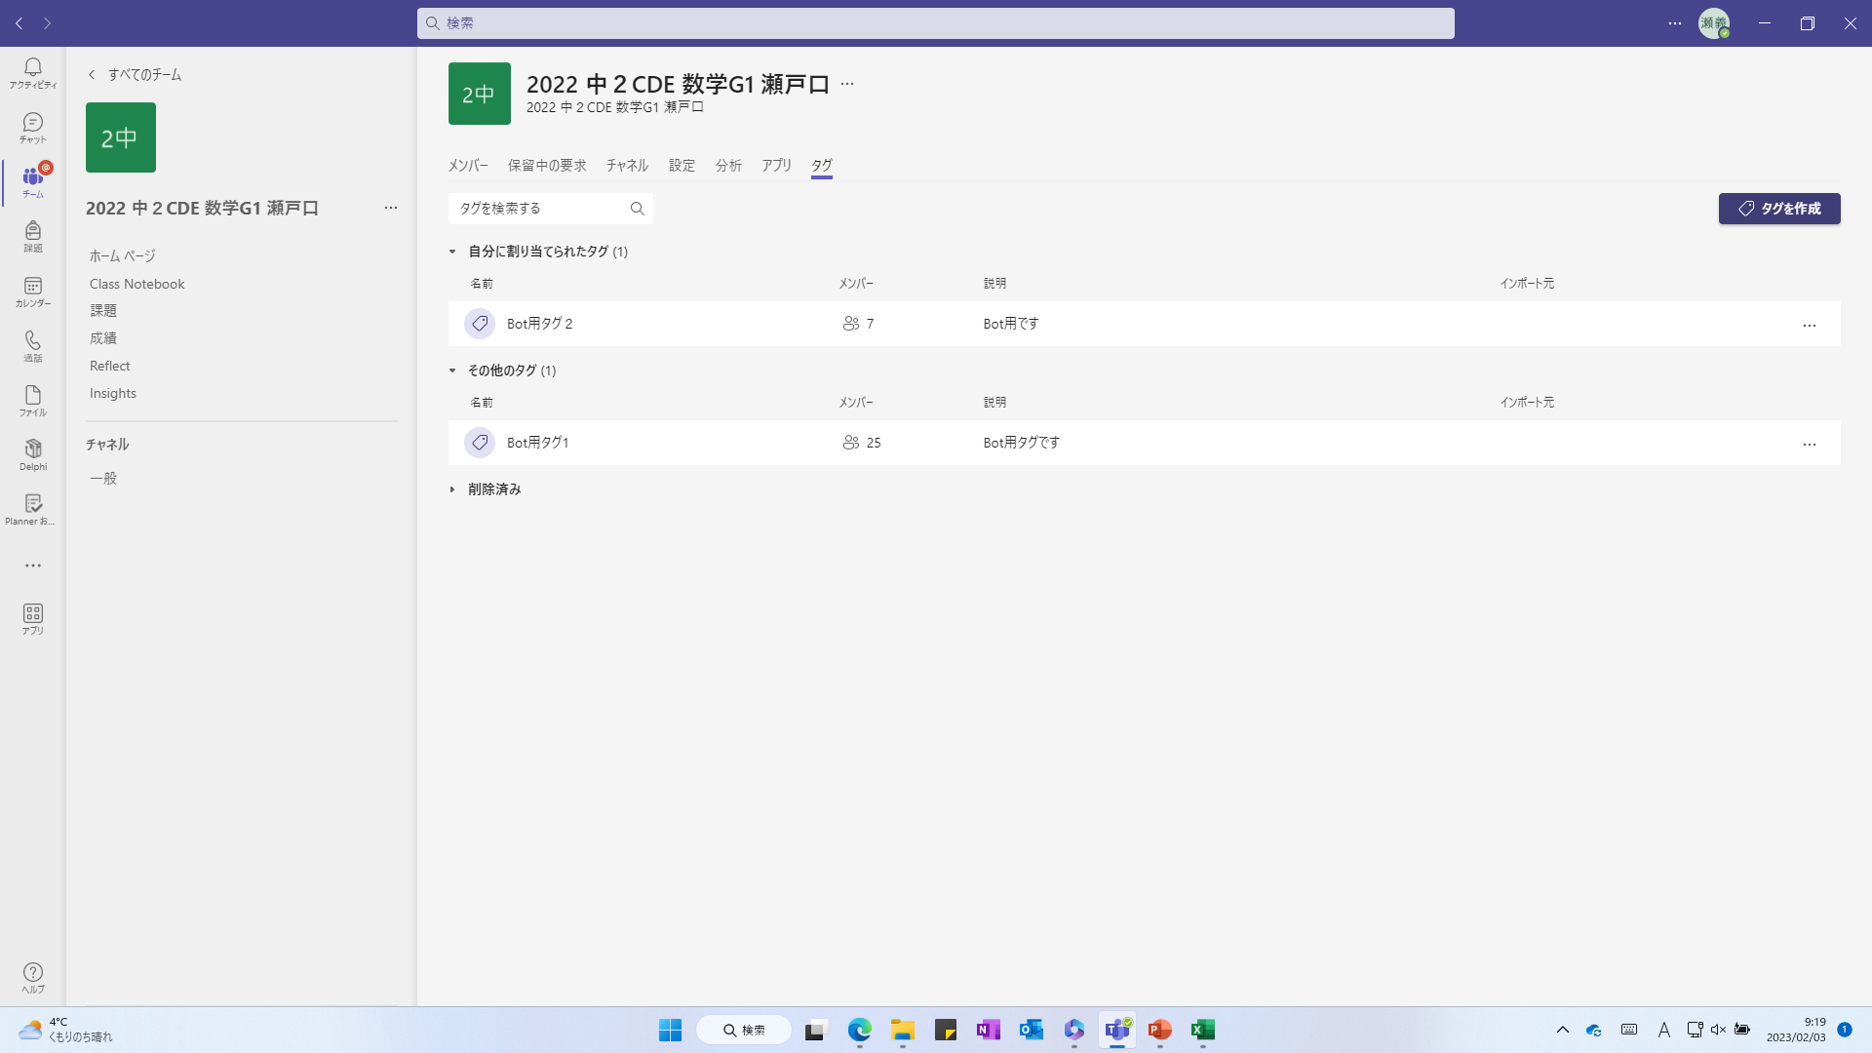
【Power Automate】 TeamsメッセージBot 使用マニュアル
タグメンションの設定
メンションの必要がなければこちらの設定はいりません。
上部の「タグ」タブから「タグを作成」

Slide 13
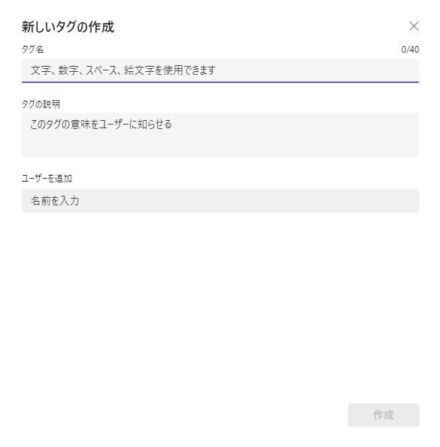
【Power Automate】 TeamsメッセージBot 使用マニュアル
タグメンションの設定
メンションの必要がなければこちらの設定はいりません。
タグ名タグの説明を編集し、ユーザーを一人ずつ
検索して登録。
※１つのタグに２５人しか入力できません。
足りない場合はもう一つタグを作成。

Slide 14
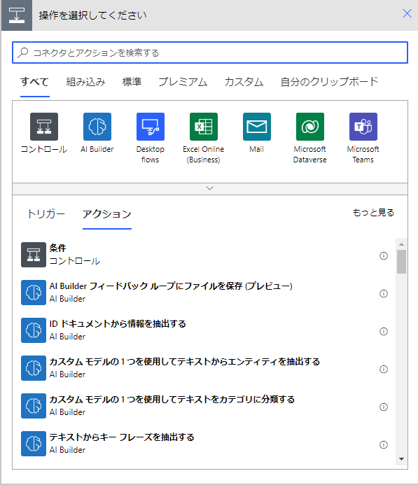
【Power Automate】 TeamsメッセージBot 使用マニュアル
タグメンションの設定
メンションの必要がなければこちらの設定はいりません。
テーブル設定とTeamsへの配信設定の間の＋マークを
クリックし、「Microsoft Teams」の項目からアクション「タグmentionトークンを取得する」を追加。

Slide 15
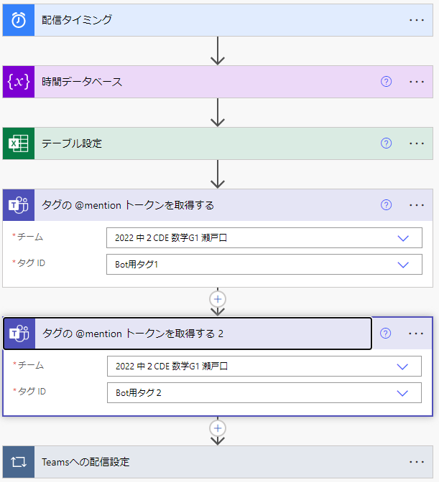
【Power Automate】 TeamsメッセージBot 使用マニュアル
タグメンションの設定
メンションの必要がなければこちらの設定はいりません。
「タグmentionトークンを取得する 」のチーム、タグIDをボックスクリックにより選択。

Slide 16
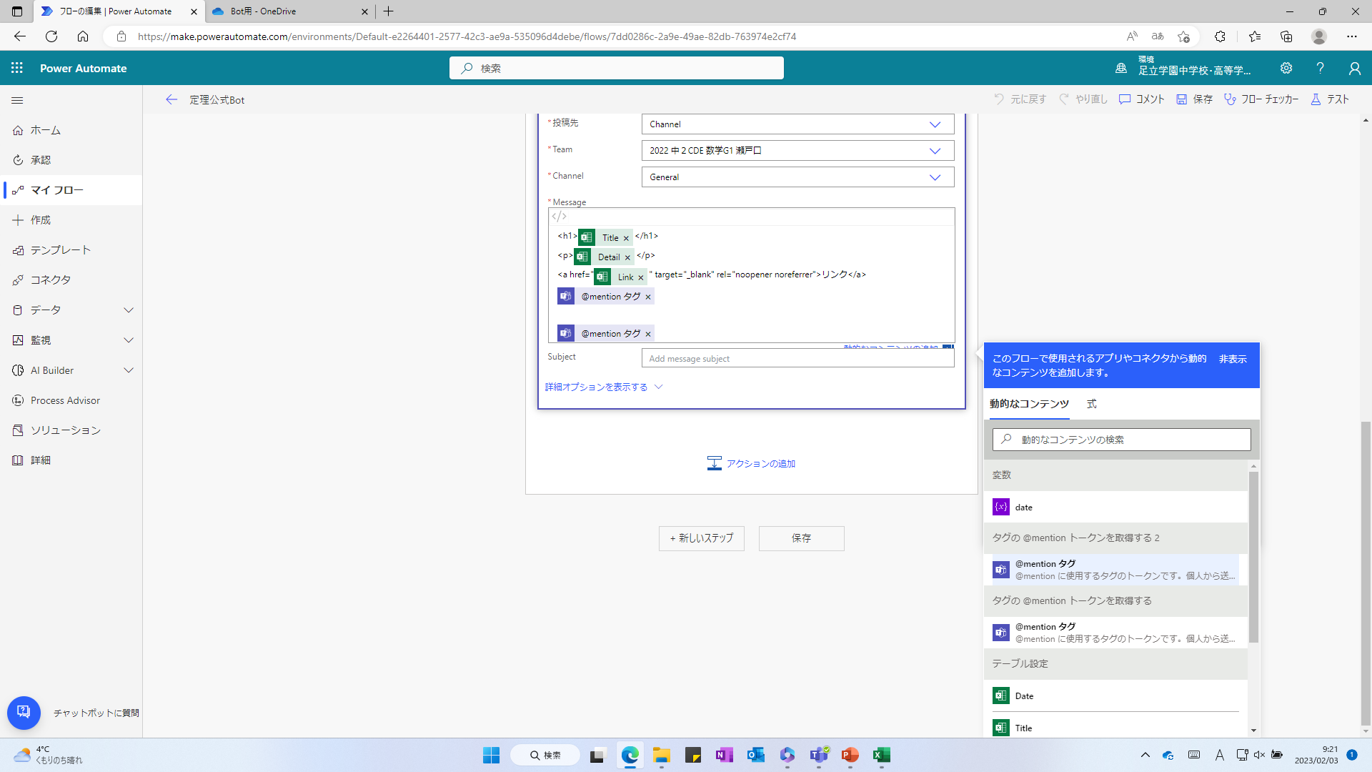
【Power Automate】 TeamsメッセージBot 使用マニュアル
タグメンションの設定
メンションの必要がなければこちらの設定はいりません。
「Teamsへの配信設定」Messageの欄をクリックし、「動的コンテンツの追加」から「@mentionタグ」を選択。
これでタグメンションの設定は終了です。

Slide 17
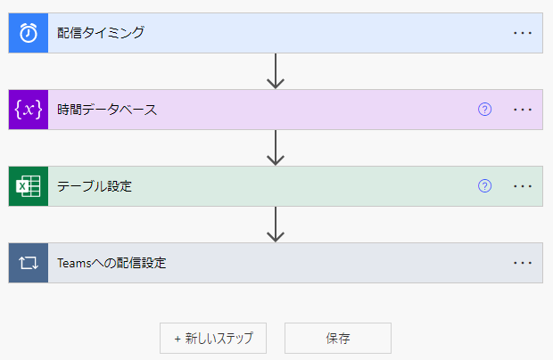
【Power Automate】 TeamsメッセージBot 使用マニュアル
フローの編集
保存。

Slide 18
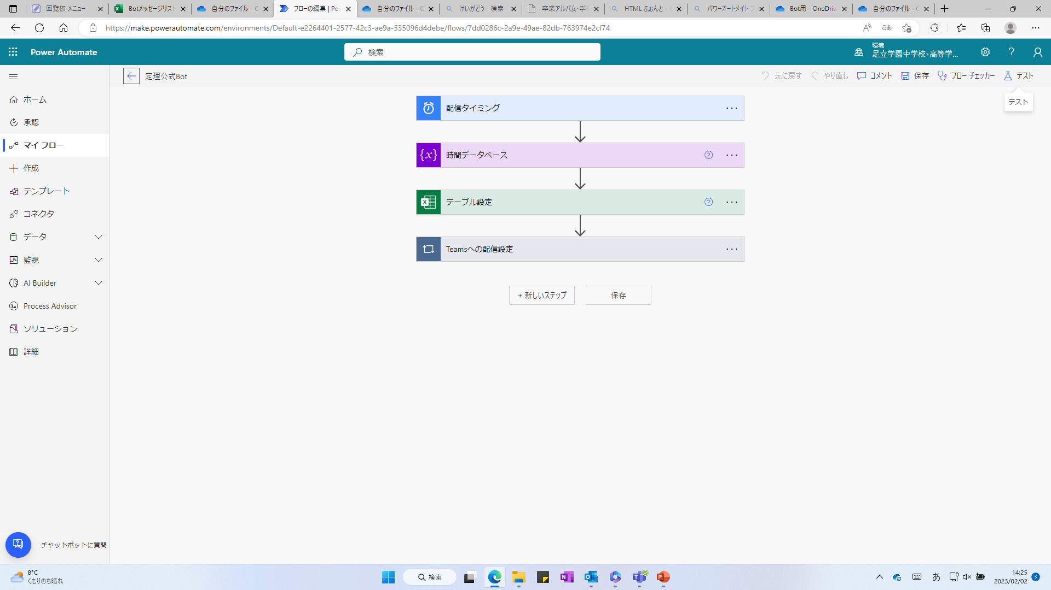
【Power Automate】 TeamsメッセージBot 使用マニュアル
動作確認
画面右上の「テスト」を押して動作を確認。

Slide 19
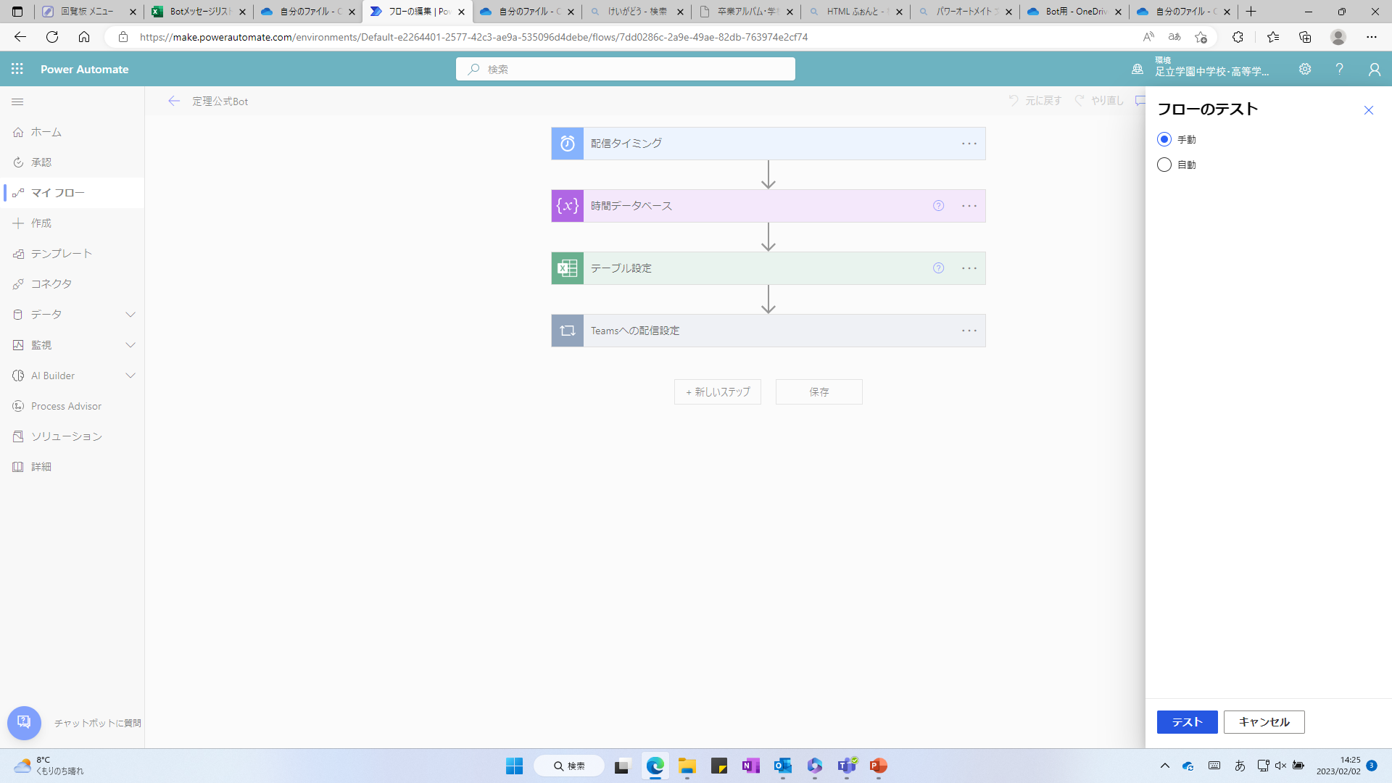
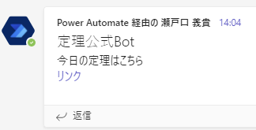
【Power Automate】 TeamsメッセージBot 使用マニュアル
動作確認
手動にチェックを入れて、テスト⇒フローの実行⇒完了
問題がなければ無事設定完了。
←こんな感じでTeamsに投稿されるか確認。

Slide 20
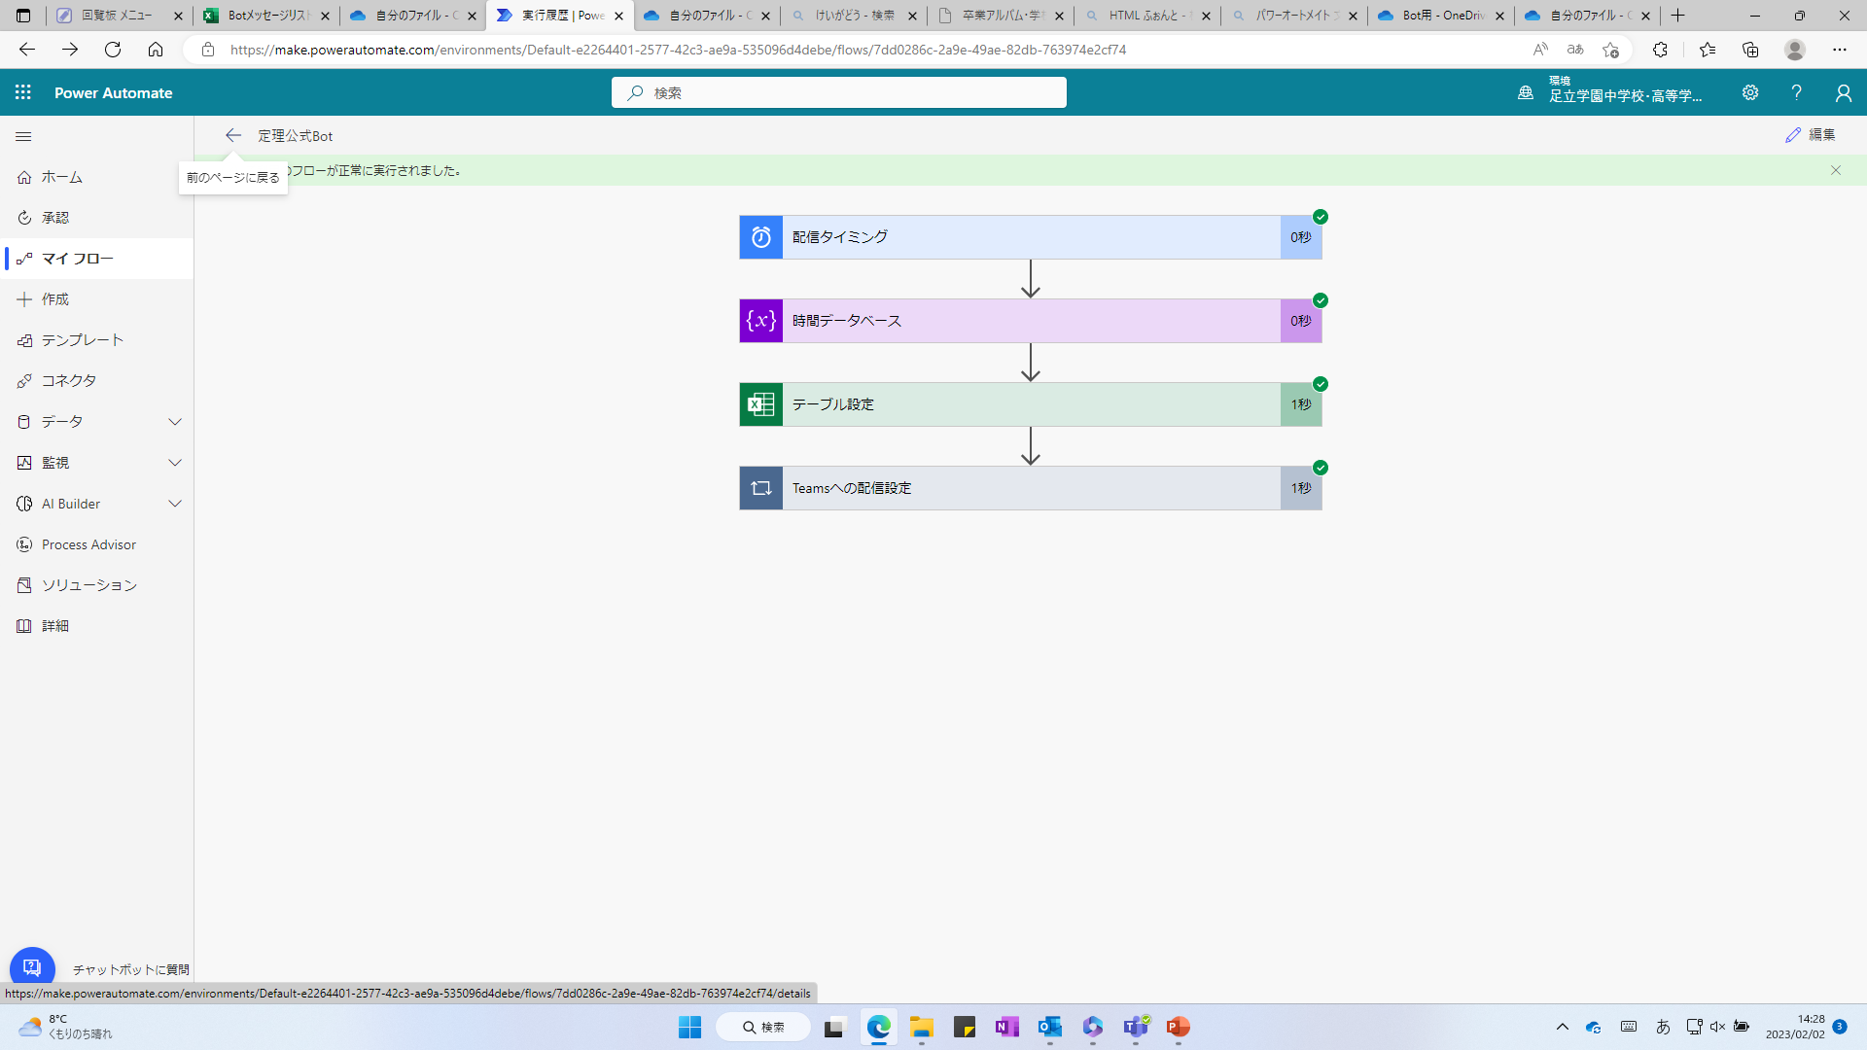
【Power Automate】 TeamsメッセージBot 使用マニュアル
動作確認
左上の←を押して前の画面に戻る。

Slide 21
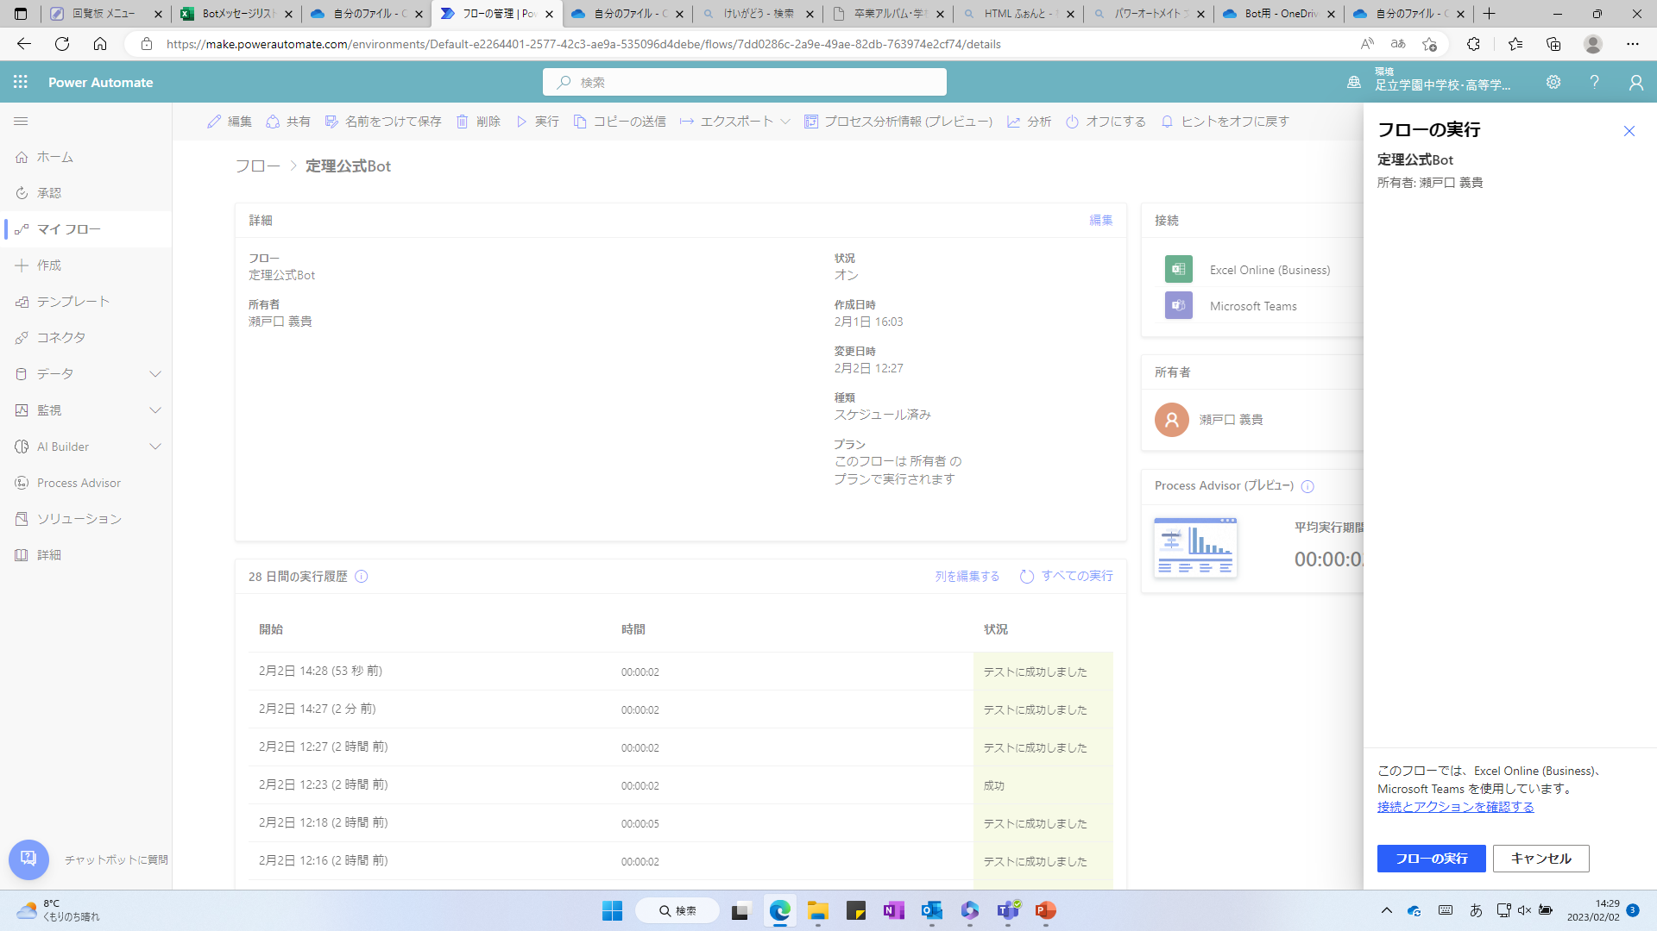
【Power Automate】 TeamsメッセージBot 使用マニュアル
動作確認
画面上部の「実行」を押して、右下のフローの実行。
あとはスケジュール通り配信されます。

